Slide 1
Penser la démocratie pour permettre l’émergence et l’expression d’une identité écocitoyenne Les modalités démocratiques comme outil pédagogique au service des ODD
Thibault Boisseau
M2 MEEF SVT - INSPE Auvergne
Collège Molière Beaumont (63)
Séminaire « Former les enseignants du XXIème siècle à une prise en compte éducative des Objectifs du Développement Durable » - 12/03/2020

Slide 2
Un rapide constat :
Des revendications citoyennes, environnementales et sociales (vendredi du climat , gilets jaunes, …) ➔ désaccord avec les politiques « subies »
Désengagement citoyen (Bäckman et Trafford, 2008) :
Valeurs collectives → individuelles
Citoyen → client
Découplage libertés/responsabilités

Slide 3
Ce que propose l’école :
Education à la citoyenneté :
Formation de la personne et du citoyen (domaine 3 du S4C) selon 3 axes :
Ethique (DUDH)
Politique (démocratie)
En relation avec l’évolution rapide de la société (QSV)
Former des citoyens responsables et éclairés = les rendre compétents
« C’est en citoyennant que l’on devient citoyen !» (Audigier, 2017)
➔ Développement des compétences dans et par l’action
Comment créer du pouvoir agir ?

Slide 4
Ce que propose l’école :
Education au développement durable :
Faire de l’école un « terrain d'engagement en faveur du développement durable et de la lutte contre le changement climatique »
8 mesures pour l’EDD :
Election d’éco-délégués
Labélisations E3D des établissements
Intégration du DD aux programmes
…
➔ « Atteindre » les 17 ODD d’ici 2030 = mise en œuvre de projets

Slide 5
Les éco-délégués :
Elus démocratiquement par leurs camarades :
Missions : relais, ambassadeurs, décideurs et garants du développement durable
➔ Représentants de leurs camarades et du DD
➔ Présentation non harmonisée au sein de l’équipe pédagogique
2 éco-délégués (+ 2 suppléants) possibles par classe
Ateliers hebdomadaires et mise en place de projets

Slide 6
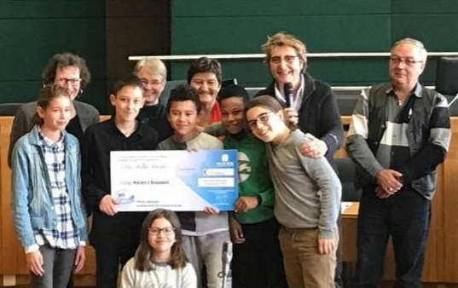
Démocratie représentative :
Mise en place d’un projet de mare pédagogique :
Construction du cadre théorique avec les éco-délégués
Réponse à un appel à projet
Communication informelle aux autres élèves autour du projet
➔ Controverse : mobilisation de certains élèves représentés « contre » le projet

Slide 7
Démocratie participative :
Réponse à la controverse :
Présentation/débat : nature et modalités de réalisation du projet de mare
Invitation des autres élèves dans les ateliers
Amendement du projet
➔ Apaisement des relations entre les élèves (ODD 16) et acceptation plus importante du projet (ODD 14 et 15)

Slide 8
Les modalités décisionnelles :
Propositions d’élèves VS d’éco-délégués
2 groupes d’amendement du projet :
Groupe A : Choix de la proposition sélectionnée par vote
Choix 1 : OUI / NON
Choix 2 : OUI / NON
➔ PAS DE POINT DE RENCONTRE
Groupe B : Choix de la proposition sélectionnée par jugement majoritaire
Choix 1 : Insatisfaisant / Peu Satisfaisant / Satisfaisant / Très satisfaisant
Choix 2 : Insatisfaisant / Peu Satisfaisant / Satisfaisant / Très satisfaisant
➔ POINTS DE CONVERGENCE

Slide 9
Recueil de l’identité écocitoyenne
Quand ?
Avant le débat
Après le débat
Après les ateliers A et B
Comment ?
Schèmes Cognitifs de Base (SCB) : Terme central + liens + explicitation
Entretiens + marqueurs langagiers de l’identité

